Slide 1
第10章 无监督学习和聚类
10.1 引言
实际分类应用中，采集到的样本根本就没有类别标签（如遥感图片上各像元的分类问题），在这种情况下，需要使用无监督学习方法。
无监督学习与监督学习的区别仅仅是无监督学习的样本没有类别标签。
无监督学习也分为参数估计与非参数估计两种，主要有两种学习方法：
①基于概率密度函数估计的直接方法；
②基于样本间相似性度量的聚类方法。

Slide 2
10.2 混合密度和可辨识问题
假设条件：
①样本来自类别数为C的各类中；
②每类的先验概率P(ω_{i})(i=1,2,…,C)已知；
③ 每类的类条件概率密度的形式P(x|ω_{i} , θ_{i}) (i=1,2,…,C)已知；
④ 待估的参数只是C个类别的参数向量θ₁，θ₂，…，θ_{C};
⑤样本类别未被标记。
样本的产生方法：
先以概率P(ω_{i})决定其所属类别ω_{i}，再根据概率密度P(x|ω_{i} , θ_{i}) 生成具体的样本。

Slide 3
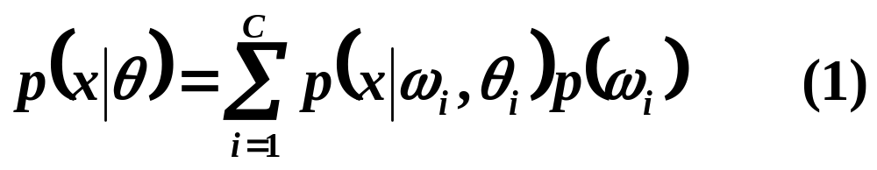

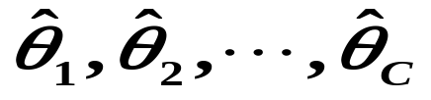
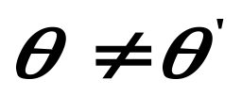
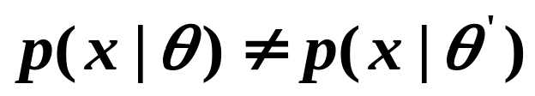
对于给定的样本x，其产生的混合概率密度为：
其中：θ=(θ₁,θ₂,…,θ_{C})^{t}是待估计的参数向量；
类条件概率密度P(x|ω_{i} , θ_{i})称为分量密度；
先验概率P(ω_{i})称为混合参数。
当利用混合样本估计出 后，还需要将它分解为其分量 。
如果对任意的 ，都有 ，则存在唯一的解，称此问题是可辩识的。
如果参数向量θ的任何部分都无法求出，称此问题是完全不可辩识的。
对于离散分布的混合密度的处理更困难，例如：

Slide 4
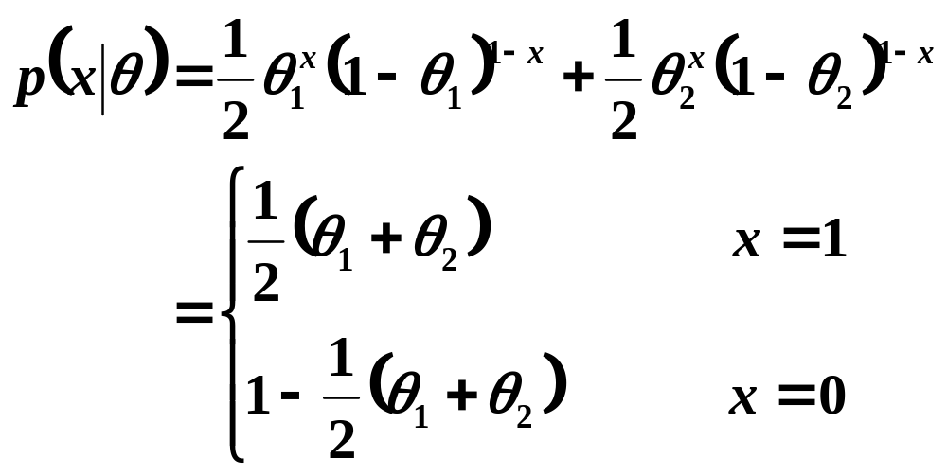
两个0－1分布的混合概率密度p(x|θ)为：
根据实验数据得p(x=1|θ)=0.6， p(x=0|θ)=0.4，最多能得到θ₁+θ₂ =1.2这个结论，因此此问题是完全不可辩识的。
对于连续分布来说，正态分布通常是可辩识的，但如果先验概率相等，由于θ₁和θ₂可交换而不影响p(x|θ)，则该混合密度是不可辩识的。

Slide 5
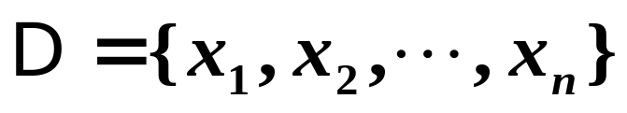

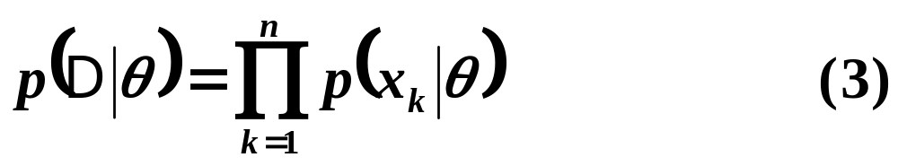
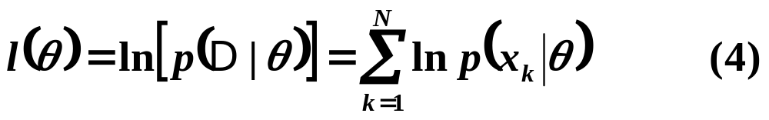
10.3 最大似然估计
由n个样本组成的集合 ，这些样本都是未标记的，其混合密度为：
定义样本的联合概率密度p(D|θ) 为：
相应的对数似然函数l(θ)定义为：

Slide 6
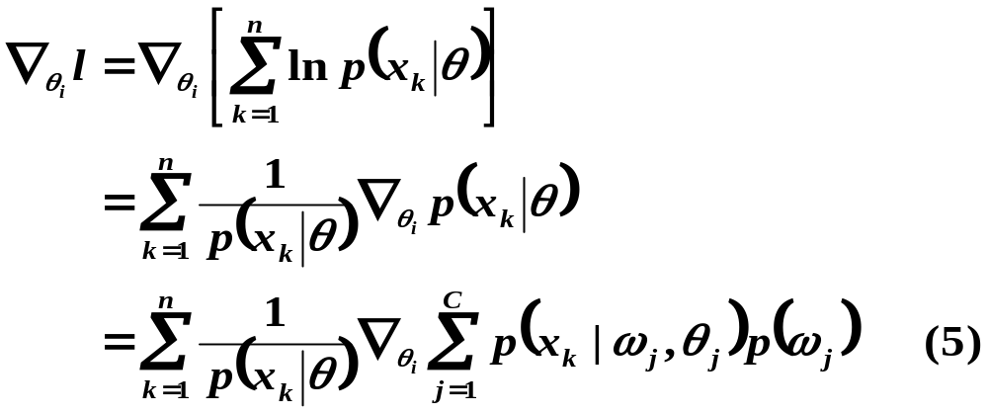
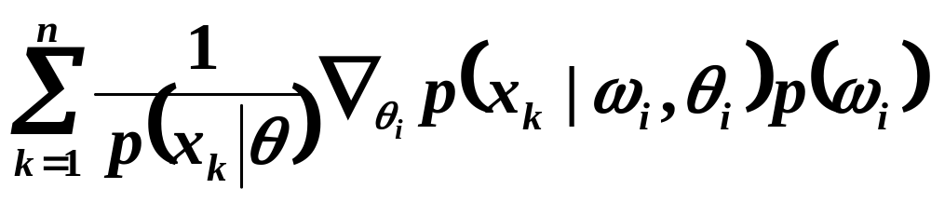
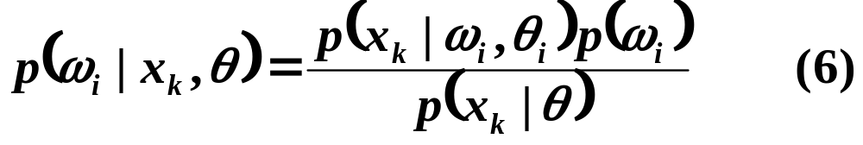
对数似然函数l(θ)关于θ_{i} 的梯度为：
假设参数分量θ_{i}和θ_{j}相互独立，则上式为：
根据贝叶斯公式：

Slide 7
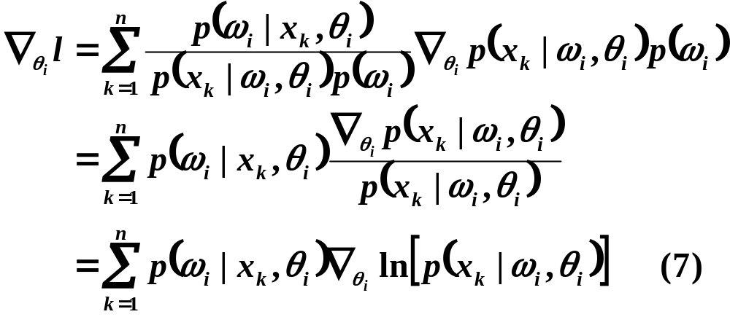
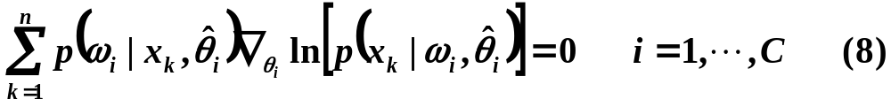
有：
因此最大似然估计 是以下微分方程组的解：

Slide 8
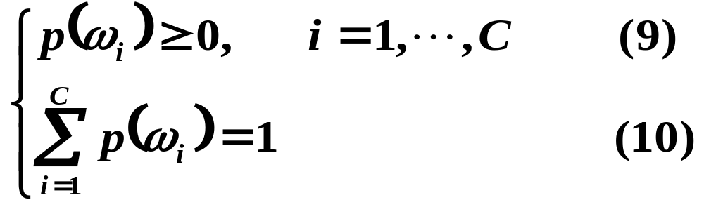
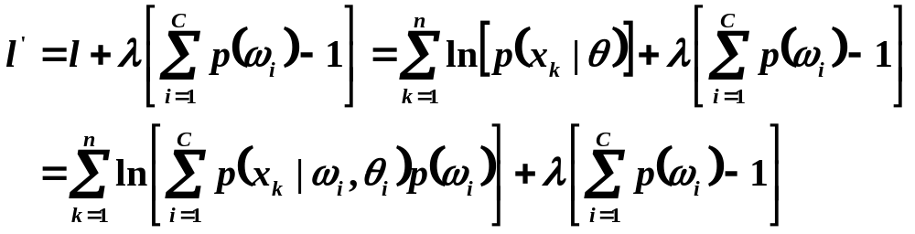
当未知量中包括先验概率P(ω_{i})时，可看成上述问题在以下限制条件下的极值问题。
用Lagrange乘子法解决，令：

Slide 9
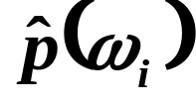
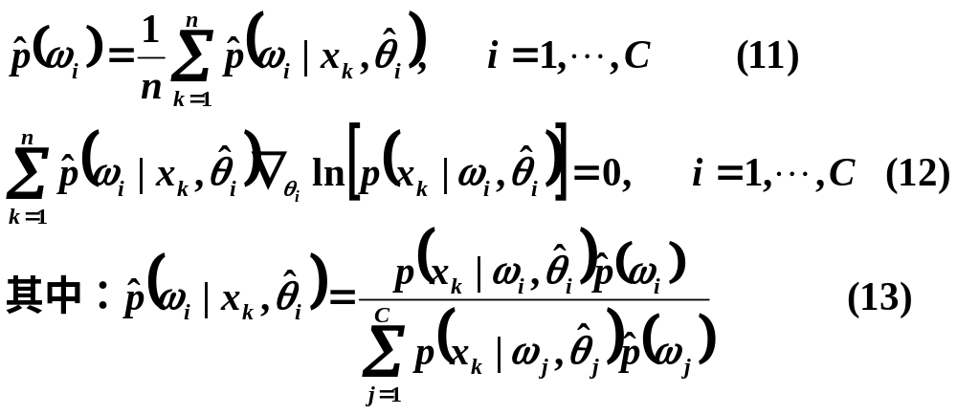

l’对P(ω_{i})求导并使导数为零，即可得到P(ω_{i})的最大似然估计量 。
通过迭代法求解上述微分方程组，可得到最大似然解 和 。

Slide 10

10.4 对混合正态密度的应用
以多元正态分布为例，说明无监督参数估计的过程，分三种情况：
情况1：均值向量未知(10.4.1节)；
情况2：所有参数未知(10.4.2节)；
情况3：所有参数及类别数未知(10.10节)；

Slide 11
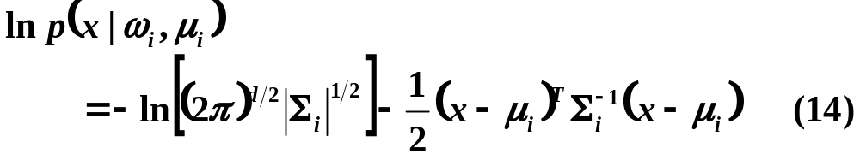

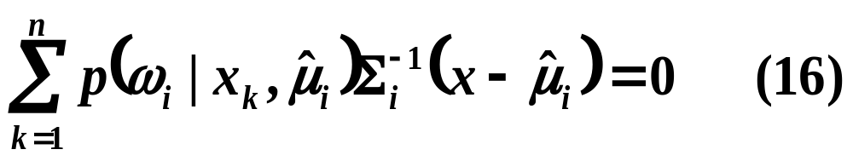
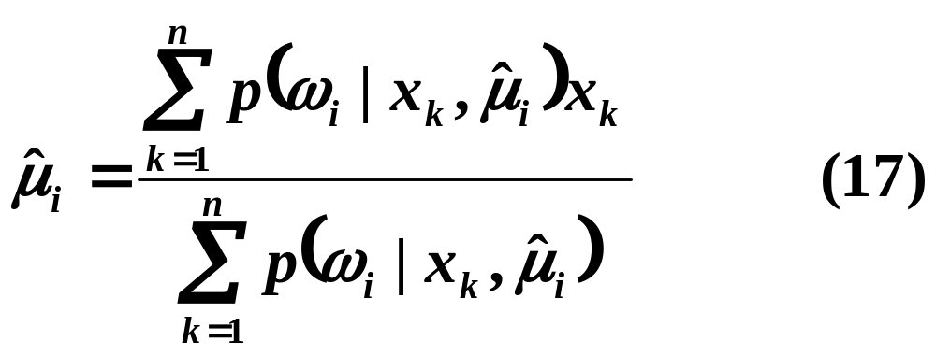
10.4.1 情况1： 均值向量未知
因此μ_{i}的最大似然估计 应满足：
整理得：

Slide 12
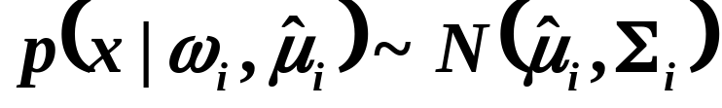
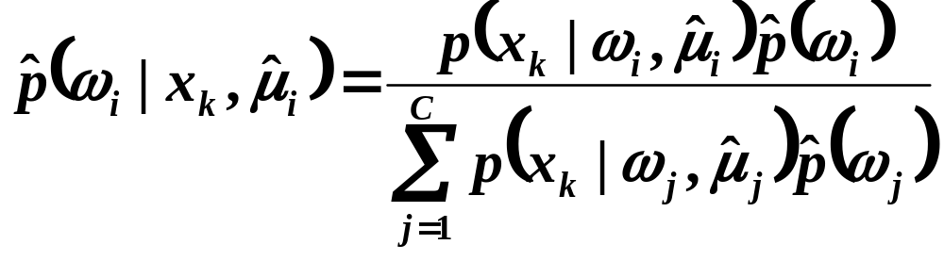
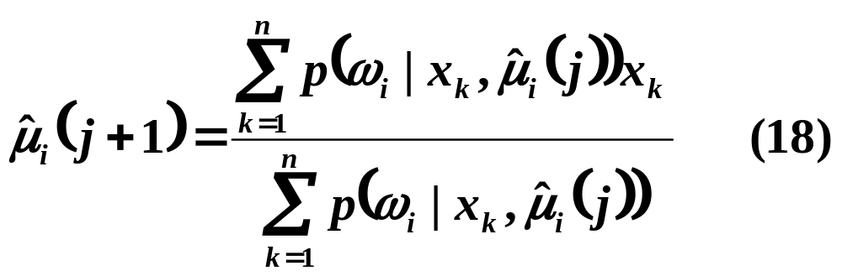
第i类的类条件概率密度 。
得到求解 的迭代公式：

Slide 13
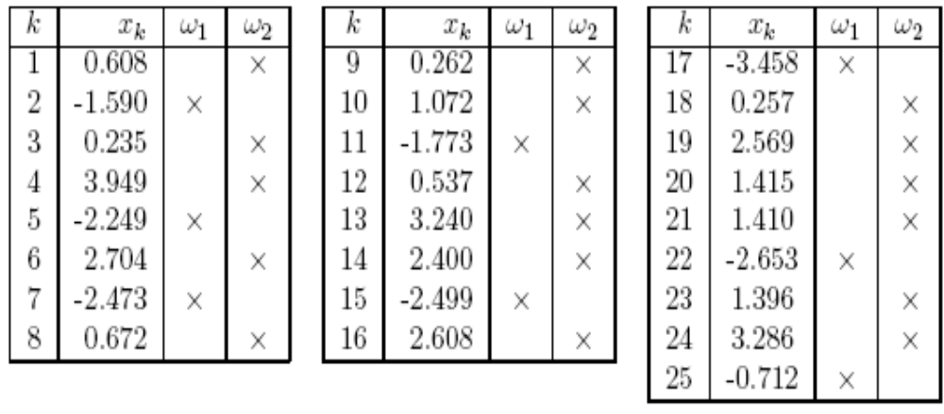
采用梯度上升法，当分量密度之间的重叠较少时，收敛速度较快。
缺点是结果受初始值μ_{i}(0)的影响，有可能得不到全局最优解。
例：两个正态分布，令μ₁=-2，μ ₂ =2， 25个样本数据如下：

Slide 14
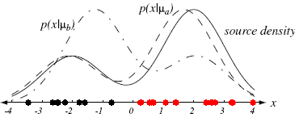
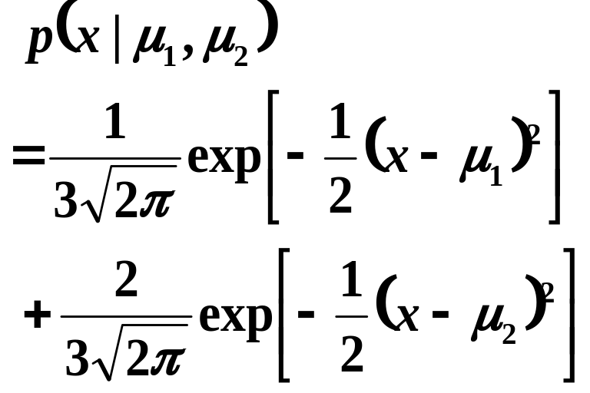
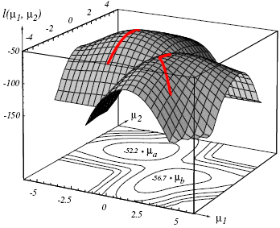
两个正态分布的混合密度模型为：
右图显示了l随μ₁和μ ₂的变化情况。

Slide 15
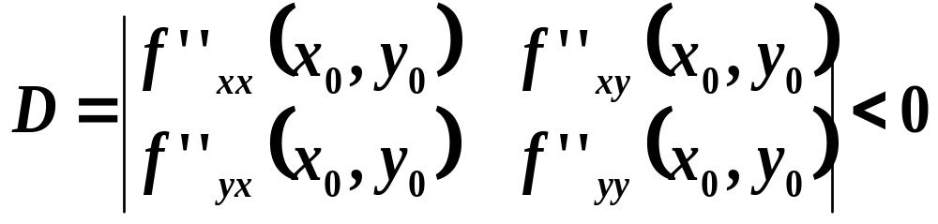
图中出现了两个极值点，它们分别是μ₁=-2.130 、μ ₂ =1.668和μ₁=2.085 、μ ₂ =-1.257。这两组解对应的是交换μ₁和μ ₂ 。
如果两个分量的先验概率相等，则最大似然解不惟一，混合密度模型是不可辩识的。
另外，在迭代时，如果选择两个初始值相同，那么迭代一步就可以到达一个鞍点，完成收敛。
鞍点的定义：对于二元函数f(x,y)，在某点(x₀,y₀)处，如果它的两个一阶偏导数f’_{x}(x₀,y₀)=0， f’_{y}(x₀,y₀)=0，其二阶偏导数组成的行列式D<0。

Slide 16
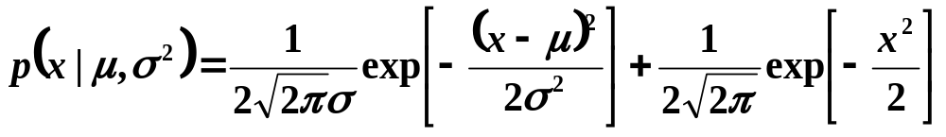
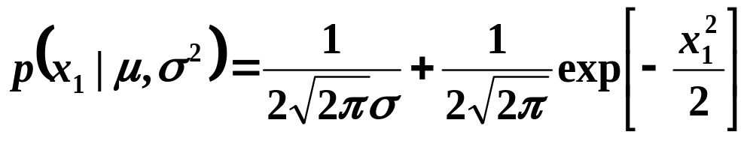
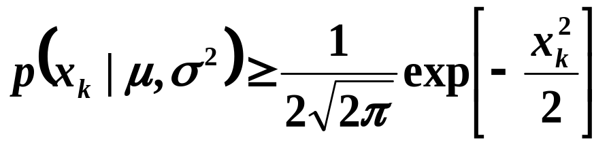
10.4.2 情况2： μ_{i} 、Σ_{i}和p(ω_{i})均未知
在这种情况下，最大似然估计方法得到的是奇异解，因而没有任何意义。
例如：两个一维的正态分布的混合密度为：
令μ=x₁，对样本x₁就有：
对于其它的样本，有：

Slide 17
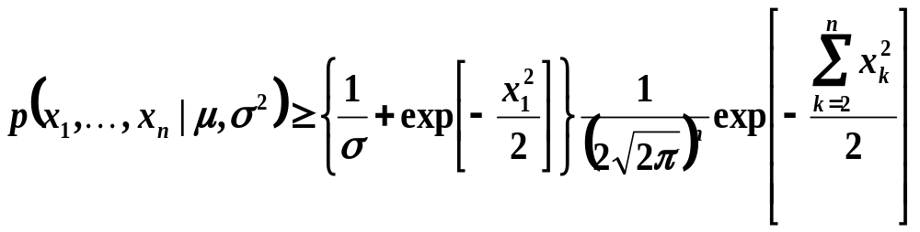
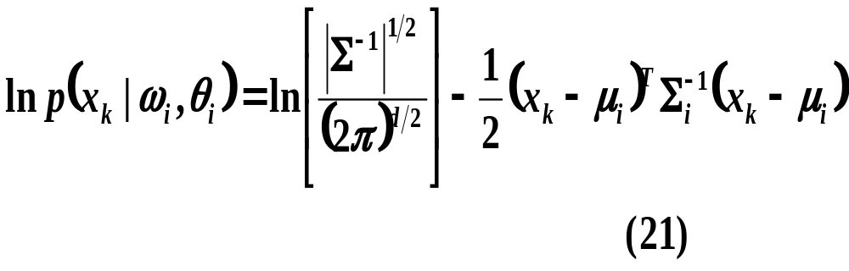
从而
如果令σ→0，那么似然函数就可以任意大，因此这样的参数解是奇异的。
根据经验，如果只取似然函数的局部最优点中对应最大有界值的那一个，可以得到一些有意义的结果。

Slide 18
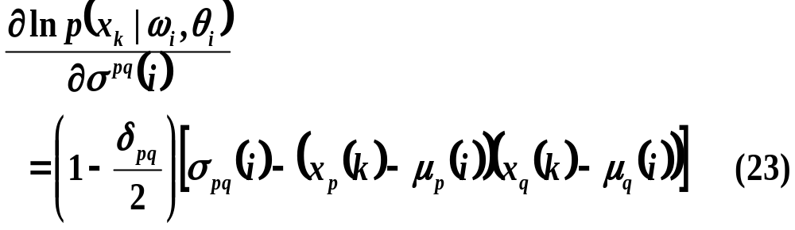
令x_{p}(k),μ_{p} (i)分别代表x_{k}和μ_{i}的第p个元素，σ_{pq}(i)和σ^{pq} (i)分别为Σ_{i}和Σ_{i}⁻¹的第pq个元素，通过求偏导得到：
其中，δpq是Kronecker函数。
将这些结果代入并整理，得到一些与局部极大似然估计μ_{i} 、Σ_{i}和p(ω_{i})相关的方程。

Slide 19
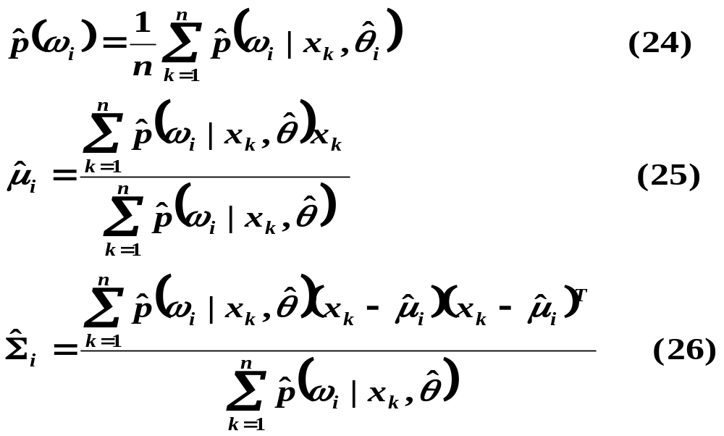

Slide 20
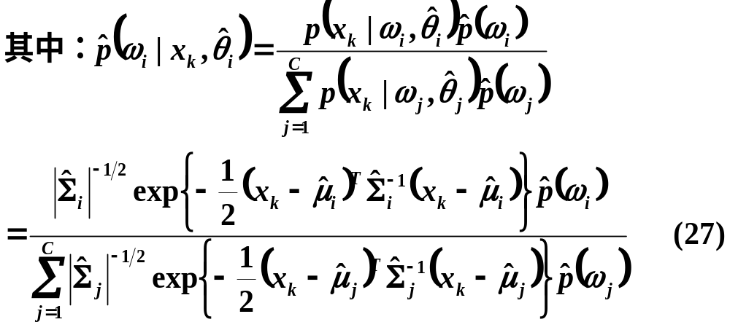
解这个方程组的有效方法仍然是迭代法，缺点仍然是可能得不到全局最优解。
如果假设协方差矩阵是对角矩阵(即各类的特征之间相互独立)或者假设C个协方差矩阵都相同，可以大大简化运算。

Slide 21
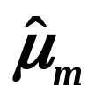
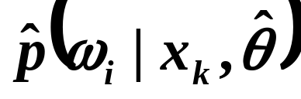
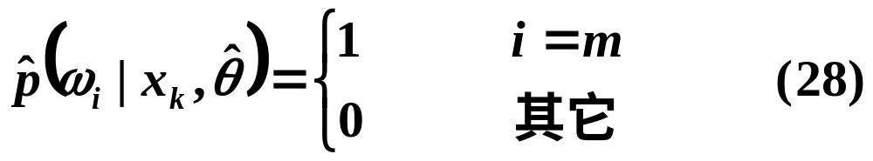
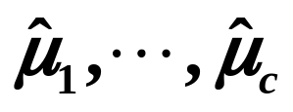
10.4.3 k-均值聚类
该方法寻找C个类别的均值向量，称为“C均值算法”或“k－均值聚类”。
公式(27) 中用欧氏距离的平方代替马氏距离的平方，找到最接近x_{k}的类中心 ，并取 的近似
对公式(25)进行迭代就可以计算 ，c的值依问题而定。将在10.10节讨论聚类的有效性问题。

Slide 22
算法1 (k-均值聚类)
begin initialize n,c,μ₁, μ₂,…, μ_{c}
do 按照最近邻μ_{i}分类n个样本
重新计算μ_{i}
until μ_{i}不再改变
return μ₁, μ₂,…, μ_{c}
end
该算法的计算复杂度为O(ndcT)，其中T为迭代次数，通常T<<n。
这是一个典型的聚类算法，将它归入迭代优化算法的范畴，因为c个均值会不断移动，以使平方误差准则函数最小化。

Slide 23
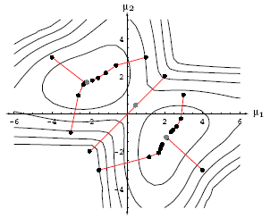
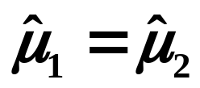
右图是算法1对图10-1中25个样本得到的2个中心，与最大似然估计的结果相近。迭代轨迹关于直线 对称。
一般来说，当分量密度互相之间重叠很小时，最大似然估计和k-均值聚类方法的结果基本一致。

Slide 24
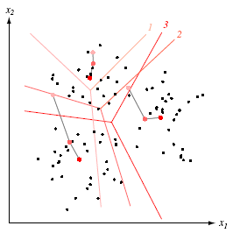
二维的例子，类别数C＝3。经过3次迭代后收敛。

Slide 25
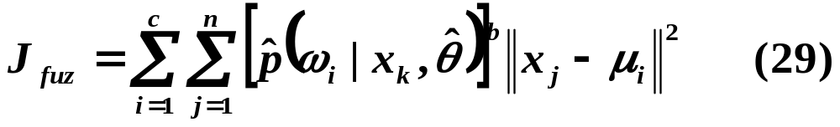
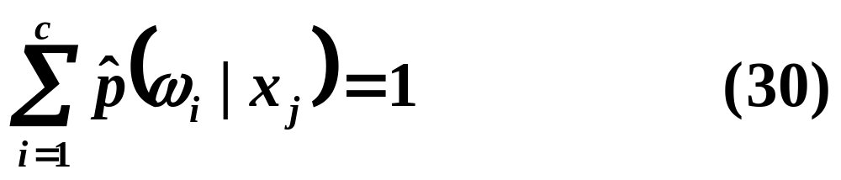
10.4.4 模糊k-均值聚类
经典的k-均值聚类算法在每一步迭代中，每个样本完全属于某个类别。可以假设每个样本模糊“隶属”于某一类，等价于公式(27)中的 。
模糊k-均值聚类算法最小化全局代价函数：
其中的b是控制不同类别的混合程度的自由参数。当b=0时就是平方误差和准则。当b>0时，允许每个样本属于多个聚类。
每个样本的聚类隶属度函数是归一化的，即：

Slide 26
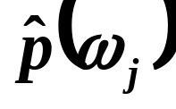
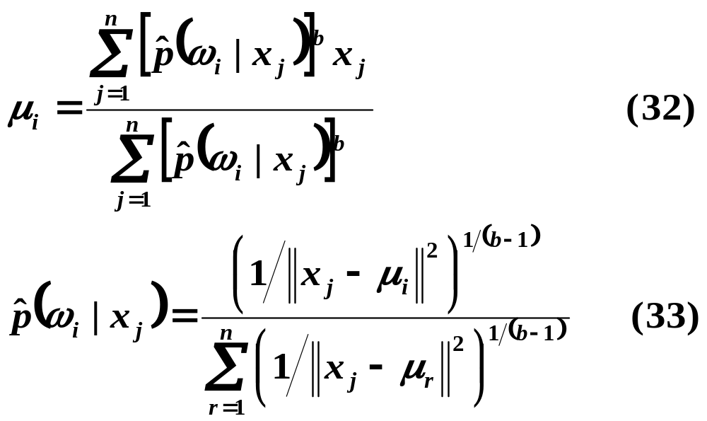
公式(30)分别对μ_{i}和 求偏导并令它们为0，得到：
当每个聚类中心μ_{j}靠近那些属于类别j的高估计概率点时，J_{fuz}就会最小化，迭代估算聚类均值和点概率算法如下：

Slide 27
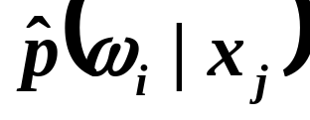
算法2 (模糊k-均值聚类)
begin initialize n,c,b,μ₁, μ₂,…, μ_{c} ,p(ω_{i}|x_{j})
由公式(30)归一化p(ω_{i}|x_{j})
do 由公式(32)重新计算μ_{i}
由公式(33)重新计算p(ω_{i}|x_{j})
until μ_{i}和p(ω_{i}|x_{j})变化很小
return μ₁, μ₂,…, μ_{c}
end
在迭代早期，所有均值都在样本中心处，随着迭代的进行，均值会逐渐分开，同时隶属关系的模糊度会逐渐减小， 趋向于1.0或0.0。

Slide 28
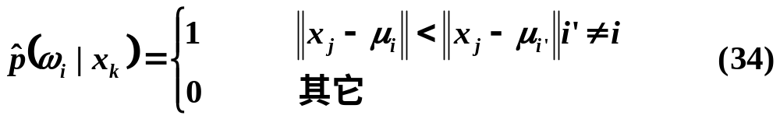
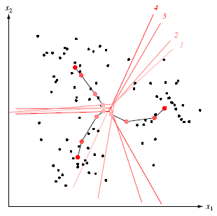
经典的k-均值算法是模糊k-均值算法的一个特例，其所有点的隶属关系表示为：
加进概率的模糊聚类方法引入了模糊隶属关系，与经典的k-均值算法相比，收敛性能有所改善。但当聚类数与实际不相符时，将产生很严重的后果。

Slide 29

10.5 无监督贝叶斯学习
10.5.1 贝叶斯分类器
假设参数向量θ 服从某种分布，并且:
①样本的类别数C已知；
②每类的先验概率P(ω_{i})(i=1,2,…,C)已知；
③ 每类的类条件概率密度P(x|ω_{i} , θ_{i}) (i=1,2,…,C)的形式已知，但参数向量θ₁，θ₂，…， θ_{C}未知；
④ 关于θ的先验知识由概率密度Ｐ(θ)表示；
⑤剩下的关于θ的知识存在于样本集Ｄ中，Ｄ中的n个样本 x₁,x₂,…,x_{n}独立地从以下混合密度采样。

Slide 30



假定模式向量分两步得到： ①根据先验概率P(ω_{i})选择自然状态(类别)； ②根据该类别的条件概率密度P(x|ω_{i} , θ_{i})产生最后的模式。
根据贝叶斯公式，有：
因为自然状态ω_{i}的选择与以前出现的样本无关，因此有 ，于是

Slide 31



贝叶斯理论认为，参数向量 θ是随机向量，即有：
同样因为自然状态ω_{i}的选择与以前出现的样本无关，因此有 ；
中间状态的选择没有提供任何关于分布的信息，因此 。
上式说明，通过分析样本集得到的类条件概率P(x|ω_{i})的估计是通过对P(x|ω_{i} , θ_{i})在θ_{i}上的加权积分得到的，估计的好坏取决于P(x|ω_{i} , θ_{i})的性质。

Slide 32



10.5.2 参数向量的学习
根据贝叶斯公式，给定样本集Ｄ，参数向量θ的后验概率Ｐ(θ|D)表示为：
由于样本是独立抽取的，似然函数表示为：
可以将计算后验概率的公式写成递归的形式：
如果在Ｐ(D|θ))达到峰值的附近，Ｐ(θ)的变化较均匀，Ｐ(θ|D也会在同样的区域达到峰值。

Slide 33



进一步，如果存在一个最主要的峰值在 处，而且是一个尖峰，那么式(39)和(37)可近似表示为：
当数据量非常大时，最大似然方法和贝叶斯方法取得一致的效果。在小样本集情况下，逼近效果不很理想。
如果后验概率是多峰的或歪斜的，最大似然估计产生的结果与贝叶斯方法的结果就非常不同。

Slide 34

监督学习与无监督学习的差别：
可辩识性：监督学习在缺少可辨识性时，求出的参数向量不唯一；无监督学习则不能将混合密度分解成真实的分量。
计算复杂性：如果能找到充分统计量，监督学习能得到参数向量的解析解，计算也不复杂；无监督学习将会使参数向量的后验概率的计算异常复杂。
监督学习是无监督学习的特殊情况。

Slide 35




当P(ω_{i})=1时，正好对应监督学习，上式化简为：
比较式(47)和(48)，监督学习通过参数的先验密度Ｐ(θ)和分量密度P(x|ω_{i} , θ_{i})的乘积获得后验概率密度；无监督学习则依靠参数的先验密度Ｐ(θ)和混合密度 的乘积获得后验概率密度。
例：高斯数据的无监督学习
两个一维的两个分量的正态混合密度，分量密度分别为 和 。已知μ、p(ω₁)和p(ω₂)，混合密度为：

Slide 36


假设参数的先验分布p(θ)是在a和b之间的均匀分布，一次观察后，有：

Slide 37

二次观察后，有：

Slide 38


随着样本数量的增加，后验概率密度的峰值会提高。
利用图10-1的数据，当n→∞时，后验概率趋向于θ=2的δ函数。
上图：p(θ)=1/8
下图：p(θ)=1/2
对无监督学习来说，贝叶斯方法和最大似然方法的显著差别在于有没有参数先验密度p(θ)。

Slide 39
10.5.3 判定导向的近似解
判定导向方法：用先验信息设计一个分类器，然后用这个分类器对样本进行标识判定，并以此对样本进行分类。
判定导向方法可以串行进行，即每对一个未标记的样本分类后，就根据当前分类结果更新分类器；也可以并行进行，即每处理完n个未标记的样本后才更新一次分类器。
无论是串行还是并行，这个过程都可以重复进行，直到所有样本的分类结果不再改变为止。
分类器的性能取决于初始分类器及分量密度之间重叠的程度。

Slide 40

10.6 数据描述和聚类
假设未标记的样本集服从d维正态分布，所有样本点在d维空间形成一个超椭球状的云团。
样本均值位于云团的中心；
样本协方差矩阵描述以样本均值为中心的各个方向上的离散度。
但其它的分布不满足上述的描述。右边４图具有相同的均值和协方差矩阵。

Slide 41
如果样本集由多个子集组成，每个子集中的点具有高度的内在相似性。
我们的目标是发现子类，直接的方法是聚类算法。
聚类算法定义一个准则函数（如数据点到类中心的距离平方和），并搜索最佳分类使得准则函数最优。
问题的关键是搜索效率。
相似性度量
如果聚类问题变为在一堆数据中寻找一种“自然分组”。那么：
怎样度量样本之间的相似性？（本节）
怎样衡量对样本集的一种划分的好坏（即聚类准则函数）？（10.7节）

Slide 42

可以将样本之间的距离作为相似性度量。
定义合适的距离度量，计算两样本之间的距离。
显然：同类样本之间的距离应该小于不同类样本之间的距离。
通过距离阈值d₀来确定两个样本是同类的还是不同类的。
阈值太大 合适阈值 阈值太小

Slide 43

使用欧氏距离度量，当数据点发生刚体运动（平移和旋转）时，分类不变；
当有坐标轴缩放或扭曲等变换，分类会发生变化。

Slide 44

解决方法１：数据规格化（通过平移和缩放，使新特征具有零均值和单位方差）。
使用条件：对同类数据进行，且服从正态分布。
注意：对不同类的数据进行规格化，可能会导致类与类之间距离减小，不利于分类。

Slide 45


解决方法２：使用其它的距离度量，如马氏距离。
解决方法３：引入非度量的相似性函数。
１、夹角余弦。具有旋转和膨胀不变性。
２、Tanimoto距离（p155)
３、其它的方法

Slide 46

10.7 聚类的准则函数
当确定了聚类的准则，聚类问题变为对给定的数据集，寻找一种划分，使准则函数最优。
10.7.1 误差平方和准则
也称为最小方差划分，以欧氏距离为距离度量，准则函数为：

Slide 47


适用情况：类间数据相距较远，类内数据分布较稠密，且各类的数据点个数大至相同的数据集 。
特点：
是一种简单而且应用广泛的准则。
对噪声点敏感。
Je大 Je小

Slide 48




10.7.2 相关的最小方差准则
由误差平方和准则经修改而来，也以欧氏距离为距离度量。
:第i类中的点与该类中其它点距离平方的平均值。
将距离平方的平均值替换为距离的平均值、中值、最大值、最小值等，可以得到类似的准则函数。

Slide 49






10.7.3 散布准则
是与散布矩阵有关的准则。
名 称 | 是否与聚类中心有关 | 定 义
第i类均值向量 | 否
总体均值向量 | 否
第i类散布矩阵 | 是
类内散布矩阵 | 是
类间散布矩阵 | 是
总体散布矩阵 | 否

Slide 50

总体散布矩阵S_{T}是类内散布矩阵S_{W}与类间散布矩阵S_{B}之和，与样本集的具体划分无关，只与全体样本数据有关。
类内散度与类间散度呈互补关系。
用标量来衡量散布矩阵
矩阵的迹
矩阵的行列式
通过定义一个优化划分使S_{W}最小化或使S_{B}最大化。

Slide 51



基于迹的准则
迹是散布半径的平方，正比于数据在各个坐标轴方向上的方差之和。
说明：基于迹的准则与误差平方和准则完全等价。
因为：
tr[S_{T}]与具体的划分无关，因此在最小化类内准则tr[S_{W}]的同时，也最大化了类间准则tr[S_{B}] ：

Slide 52

基于行列式的准则
行列式是衡量散布体积的平方，正比于数据在各个坐标轴方向上的方差之积。
由于c≤d或n-c<d时，S_{B}奇异，因此|S_{B}|不是好的度量。
假定S_{W}非奇异，定义准则函数为：
最小化J_{d}的同时有时也会最小化J_{e}；当存在坐标轴缩放时，影响J_{e}，但不会影响J_{d}。
因此，在存在未知的线性变换场合，J_{d}更好用。

Slide 53



基于不变量的准则
S_{W}⁻¹S_{B}的特征值 在非奇异线性变换下是不变量。
由于S_{B}的秩不会超过c-1，最大只有c-1个非零的特征值。
好的聚类划分是指那些非零特征值较大的划分。
定义准则函数为矩阵的特征值之和。由于矩阵的迹也是矩阵特征值之和，可以定义最大化准则函数：
或

Slide 54
例：20个样本数据如下：
样本 | x₁ | x₂ | 样本 | x₁ | x₂
1 | -1.82 | 0.24 | 11 | 0.41 | 0.91
2 | -0.38 | -0.39 | 12 | 1.70 | 0.48
3 | -0.13 | 0.16 | 13 | 0.92 | -0.49
4 | -1.17 | 0.44 | 14 | 2.41 | 0.32
5 | -0.92 | 0.16 | 15 | 1.48 | -0.23
6 | -1.69 | -0.01 | 16 | -0.34 | 1.88
7 | 0.33 | -0.17 | 17 | 0.83 | 0.23
8 | -0.71 | -0.21 | 18 | 0.62 | 0.81
9 | 1.27 | -0.39 | 19 | -1.42 | -0.51
10 | -0.16 | -0.23 | 20 | 0.67 | -0.55

Slide 55

误差平方和准则
基于行列式的准则
基于迹的准则
注意：同一数据集经线性变换后有多种不同的划分。
不变量准则可能有多个峰值，难优化。

Slide 56

10.8 迭代最优化
一旦定义了准则函数，数据集中样本点是有限的，理论上可通过穷举法找到最优划分。
对于c类的n个样本，共有c^{n}/c!种划分法。
迭代最优化方法通过寻找较好的初始划分，迭代调整样本所属类别，以改善准则函数值。
⑴只能保证局部最优而不是全局最优；
⑵计算复杂度低。
以最小误差平方和准则为例。准则函数为：

Slide 57



迭代最优化通过迭代使J_{e} 达到最小值。
方法：对每个样本的类别进行调整。
若样本 ，调整到聚类D_{j}中，
类似地：

Slide 58


Slide 59




类似地：
J_{i} 的减少量为：
J_{j}的增加量为：
将 从D_{i}类转移到聚类D_{j}类，如果J_{i} 的减少量比J_{j}的增加量还大，是有利的。
选择最佳的j≠i，使对应的增加量最小。

Slide 60

算法３(基本的迭代最小平方误差聚类算法)

Slide 61
算法３是k均值算法的一种变形，主要的不同是：
k均值算法：每次更新前对所有样本重新分类；
算法３：
每次只对一个样本进行分类；
更容易得到局部最小值；
对样本调整顺序敏感；
初始类中心的选取：
随机选取；
根据c-1类中心点确定c类中心点(c-1类中心点+离该类最远的样本点)—层次聚类算法

Slide 62
10.9 层次聚类
本节研究一些“分层次的”聚类方法。
10.9.1 定义
条件：n个样本，c个类别。
层次聚类方法:
初始(1层)：n个类别(一个样本一个类别)；
分类(k层)：每次合并２个类别;(n-k类)；
原则：
在某层中的几个样本属于同一类别，则在后续 的高层中永远属于同一类别。
根据相似度进行类别合并。
常用的表示方法：树和维恩图

Slide 63

表示方法一：树
k=1
k=2
k=3
相似性标尺
k=4
k=5
k=6
k=7
k=8

Slide 64

表示方法二：集合图(维恩图)
特点：简单，通俗。
实现：
合并（自底向上）
分裂（自顶向下）

Slide 65

10.9.2 基于合并的层次聚类
算法４(基于合并的层次聚类方法)

Slide 66



相似性准则函数：距离度量
最小距离(最近邻法)：
最大距离(最远邻法)：
(
)
1
=
∑
−
平均距离(折中)：
d
D
,
D
x
x
'
avg
i
j
n
n
i
j
x
∈
D
i
x
'
∈
D
j
均值距离(折中) ：
这些度量公式类似于最小方差准则。

Slide 67

最近邻法(算法4)：
也称为单连接算法。
合并规则：两个类别的样本的最近距离最小。
停止条件：最近距离大于阈值。
特点：对噪声点敏感。

Slide 68

最远邻法：
也称为全连接算法。
合并规则：两个类别的样本的最远距离最小。
停止条件：最远距离大于阈值。
特点：对噪声点敏感，不会产生细长的类。

Slide 69

折中算法：
使用 距离度量。
合并规则：两个类别的样本的平均距离最小。
停止条件：平均距离大于阈值。
特点：对噪声的敏感性降低。

Slide 70

10.9.3 逐步优化的层次聚类
修改算法4第3行，通过迭代，逐步求精，可以极小化准则函数(如最小方差)。
算法5(逐步优化的层次聚类)

Slide 71

若准则函数为最小误差平方和，按下述公式挑选使d_{e}最小的两类D_{i}和D_{j}进行合并。
该准则函数考虑了：
类与类的距离；
类中所含样本的个数。
结果：
将孤立点或较小的类与较大的类合并；
不一定最小化J_{e}；
可以将结果作为进一步迭代优化的好的初始点。

Slide 72

10.9.4 层次聚类和导出度量
如果不能给数据提供相似度量，但可以衡量数据集中两个样本的相异程度δ(x,x’)，合并算法仍然可以使用。
合并规则：合并最不相异的两类。
通过层次聚类算法导出“广义距离” d(x,x’)为样本x和x’之间开始聚在同一类时所对应的最低层次数。

Slide 73
10.10 验证问题
当事先不知道混合数据的类别数时，前面的聚类方法不能使用。
如何估计类别数c？
1 J_{e}是c的单减函数；
2 数据拟合；
--χ²统计量和戈尔莫戈罗夫-斯米尔诺夫统计量
--会出现维数灾难问题
3 假设检验；以正态分布为例。

Slide 74


假设检验：
假设：所有样本来自同一个正态总体，其均值为μ，协方差矩阵为Σ=σ²I。
验证：
则J_{e}(1)是正态分布，nd σ²为均值，2n σ²为方差。
用经过数据集中心的超平面将数据分成D₁和D₂两类，以达到最小化J_{e}(2)的目标。
当n很大时，J_{e}(2)是近似正态分布，具有均值n(d-2/π)σ²和方差2n (d-8/ π ²)σ⁴。

Slide 75



假设以p%的显著性水平被推翻，只要满足：
其中α由下式确定：
其中erf(.)是标准误差函数。

Slide 76
10.11 在线聚类
问题：在线聚类存在稳定性和可朔性的两难问题。
稳定性：当新样本加入时，聚类结构不发生大的变化；
可朔性：当新样本加入时，允许产生新的类别，具有 自适应性。
原因：全局准则函数。
解决：竞争学习算法，是串行k-均值聚类算法的一个修正。
方法：只对与新样本最相似的一个聚类中心进行调整；
原理：以神经网络学习规则为基础。
结果：离输入模式较远的类不会被改变。

Slide 77



图例：d维规范化增广样本的竞争学习算法。
聚类
归一化
输入
步骤：1、初始化c个聚类中心；
2、对新样本计算 ；
3、选择max{net_{j}}对应的类别j，更新权值；

Slide 78

算法6 (竞争学习)

Slide 79

算法６的更新轨迹如下图所示。
算法６的缺点：算法无法保证自动停止，即使数据集合是有限的非病态的。
解决：让学习速度逐步减小。
不足：对逐渐变化的数据集不适用。

Slide 80
10.11.1 聚类数目未知
当c未知时的解决途径
尝试多种不同的c下的准则函数；
设定阈值控制新聚类的创建；
在线聚类情况：
存储空间不足以记录所有的数据模式；
系统要求响应快。
用聚类中心代替类别，可以克服很多在线学习的限制条件。
初始聚类中心的设置：
随机分配；
最先到达的c个模式(样本)位置；
任意多个模式出现后的当前态；

Slide 81

领导者－追随者算法：
思想：当新模式(样本)到来时，只改变最接近新模式的聚类中心，使新的聚类中心更像新模式。
特点：在相同的学习率η、阈值θ和样本的情况下，聚类结果与模式提供的顺序有关。

Slide 82

算法7 (基本的领导者－追随者聚类算法)

Slide 83
10.11.2 自适应共振网
自适应共振网基于自适应共振理论(ART)，主要用于模拟生物神经网络认识未知模式，将来用于回想。
目标：
新调整的聚类中心保持基本性质；
导致网络中出现反馈连接和动态行为；
图１０－１８

Slide 84
自适应共振网络模型具有输入层、增益控制、反馈网络和聚类输出层。
输入层：归一化模式；
增益控制层：保证||y||是常数；
反馈网络层：将点火信号回传给输入层。
图１０－１９

Slide 85
ART网络输出结果：
当稳定状态时，与输入最接近的输出单位响应最大；
反馈过强，产生新的类中心。
产生新中心通过“取向子系统”检测，由“重置波”实现，与警戒值有关。
ART 网络是领导者－追随者聚类算法的神经网络实现。

Slide 86
10.11.3 基于评判的学习
监督学习：已知类别标签的学习
无监督学习：类别标签未知
在监督学习和无监督学习之间存在一种中间状态，即虽然标签未知，但可以对结果进行评判。
引入评判机制后，权向量的更新方式：
当样本分类结果被评判为正确时，才允许更新权向量。

Slide 87

10.12 图论方法
利用图论的方法进行聚类，目前还没有统一的通用方法，但可以借鉴其思想。
先定义相似性测度s(x_{i},x_{j})和阈值s₀，对于n个样本，产生n×n的0-1相似性矩阵S=[s_{ij}]，
根据相似性矩阵产生相似性图，节点代表数据点，当s_{ij}=1时，在节点i和j之间有一条边。

Slide 88
单连接算法和修正的全连接算法都可以用相似性图来表示。
单连接算法：样本x和x’属于同一类，当且仅当存在一条链x,x₁,x₂, …,x_{k},x ，链中任意两个节点是相似的。聚类结果对应于相似图的所有的连通子集。
全连接算法：聚类结果对应于相似图的最大完全子图集。
最大完全子图：如果一个子图是完全的(即任何两点之间都有条边)，而且不存在另一个完全子图可以包含它的子图。
最近邻法对应最小生成树，将生成树最长的一条边去掉就将数据分为2类…，导出基于分裂的层次聚类算法。

Slide 89

将最小生成树中所有不相容的边去掉，得到另一种聚类结果。对局部条件较敏感。
不相容的边：某条边的长度l远大于交于同一节点的所有边的长度的平均值。
结果：对局部条件较敏感。

Slide 90

直径路径：最小生成树中最长的一条路径。
通过直径路径的长度可以判断数据点的空间分布。
直径路径短而条数多时，数据点呈现云团分布的情况。
直径路径长而条数少时，数据点呈现带状分布。
通过统计最小生成树各边长度分布可实现聚类。

Slide 91
10.13 成份分析
成份分析是用来在数据中寻找“恰当”的特征的无监督方法。
本节主要研究主成份分析(PCA)、非线性成份分析(NLCA)和独立成份分析(ICA)。
PCA：在低维子空间中表示高维数据，在误差平方和意义下能够最好地描述原始数据。
NLCA：PCA的推广，以神经网络的形式实现。
ICA：寻找特征空间中的一些方向，显示原始信号的独立性，主要用于从混合信号中提取独立的信号。

Slide 92

10.13.1 主成份分析
在3.7节中已经详细介绍过。
主要步骤为：
１计算d维均值向量μ和d×d的协方差矩阵Σ。
２计算Σ的特征值和特征向量。
３选特征值最大的k个特征向量作为主成份方向。
４将特征向量组成d×k矩阵A，数据的主成份表示为：
5实现：三层神经网络，也称为自动编码器。基于误差平方和的梯度下降准则。

Slide 93
图１０－２２
当网络训练结束后，网络中的输出层不再需要，从隐含层读出主成份。

Slide 94

10.13.2 非线性成份分析
当原始数据的特征空间存在复杂的非线性关系时，需要通过非线性成份分析进行降维。
实现：五层神经网络。最中间层包含k个线性单元。非线性成份在这层读出。

Slide 95

训练时应注意：选取适当的k值，以避免遇到局部极小值。
主成份分析方法通过协方差矩阵的特征值的变化情况确定。
非线性成份分析方法可以通过观察随着k的增加，训练误差的减小情况确定。
效果：无论是主成份分析还是非线性成份分析，不一定总是有效。很可能找到噪声的方向。

Slide 96

10.13.3 独立成份分析
独立成份分析(ICA)在特征空间上寻找最能使得数据相互独立的方向。有利于对盲信号分离情况下的理解ICA 目标。
假设：
①d个相互独立的信源x_{i}(t),t=1,2, …,d，合成零均值向量x (t),相互独立的多元密度函数为：
②k维观测向量s(t)=Ax(t)
目标：从s(t)中提取d个独立成份。

Slide 97

２个信源，３个传感器的线性混合

Slide 98



假定传感器组观测到的信号个数与信号源发出的独立信号个数相同(k=d)。
其中J是雅可比矩阵，并且其行列式为：
将输出模拟为源信号s的线性变换，并加上一个静态的非线性部分。

Slide 99


其中w₀是偏置量，f[.]是sigmoid函数。
任务：寻求参数W和w₀，使输出y的各分量y_{i}尽量互相独立。
方法：对所有的样本点，求联合熵的最小值。
采用梯度下降法。

Slide 100



若最后的非线性函数是S型函数，则矩阵W的更新公式为：
偏置向量w₀的学习规则为：
问题：事先很难知道独立成份的个数d，通常可假设为类别数。
特点：ICA的特性比PCA或NLCA好。

Slide 101

10.14 低维数据表示和多维尺度变换
目的：可视化数据结构。
原则：满足多维尺度变换。
多维尺度变换(MDS)：低维空间中数据点之间的距离(相似性)与原始空间中数据点之间的相似性保持一致。
符号说明：
y_{i}：x_{i}在低维空间上的映象；
δ_{ij}：x_{i}和x_{j}的距离； d_{ij}：y_{i}和y_{j}的距离；
极小化以下准则函数之一：

Slide 102



Slide 103

通过梯度下降法构造“最优构型”。
1 初始值y₁,y₂, …,y_{n}；(任意值，可以是方差最大的前d’个分量)
2 准则函数的梯度：

Slide 104


例子：30个样本等间距地螺旋排列在三维空间中：
使用J_{ef}准则，经过20次梯度下降迭代产生二维映象点。

Slide 105


高维非度量数据的多维尺度化问题，相似性δ_{ij}的排序比本身的数据更重要。
将m=n(n-1)/2个相似性δ_{ij}排序，使得：
可以用该度量衡量y₁,y₂, …,y_{n}描述原始数据之间相似关系的好坏程度。

Slide 106

将度量归一化：
J_{mon}对构型的平移、旋转和缩放具有不变性，且可以通过最小化J_{mon}来定义最优的y₁,y₂, …,y_{n} 。
当数据点个数比映像点空间维数多时，单调递增的排序条件是非常强的。
可以用于从非度量数据中恢复度量信息。
映象点的表达能力随它的维数的增长而增强。

Slide 107

10.14.1 自组织特征映射
自组织特征映射与MDS密切相关，又称为拓朴有序映射，或Kohonen自组织映射。
特点：对存储空间要求低。
例子：二维圆盘区域到一维线性空间的非线性映射。
原始空间用角度向量Φ=(Φ₁ ,Φ₂)表示。
任务：建立Φ到y的映射。

Slide 108


实现：两层神经网络。数据更新公式为：
窗函数是算法成功的关键。它保证目标空间的相邻点具有类似的权向量，并因此对应原始空间中的相邻点，保证了拓朴邻域关系。

Slide 109

自组织映射的中间过程(共150000次迭代)：
通过将目标空间的直线置于原始空间，学习过程拉伸直线使它充满整个原始空间。

Slide 110

二维正方形空间到正方形格点空间的自组织映射过程(300000次迭代)：
这种算法得到的自组织映射关系存在固有的模糊性。

Slide 111

从正方形到正方形的映射有8个可能的方向，分别对应4种旋转和2种对称变换的组合。
后果：导致出现“扭曲”现象。
解决方法：
重新初始化权向量；
尝试用更宽的窗函数；
用更慢的学习速度。

Slide 112

自组织映射的优点：
自动将原始空间的样本的概率密度p(x)也考虑进去。在密度较高的区域会吸引更多目标空间的点，即会有更多的映象点对应这块区域。
应用：信号处理(语音识别等)。

Slide 113

10.14.2 聚类与降维
将降维问题当作去掉高度相关(冗余)的特征或合并这些相关特征，则可用聚类技术实现降维。
将d维的n个数据排列成n×d的矩阵。
数据聚类：对矩阵的行进行某种合并，并用少数的聚类中心代表所有数据；
降维算法：对矩阵的列进行组合，并用结合的特征表示每个数据；
用d×d的相关矩阵R=[ρ_{ij}]代替协方差矩阵，得到层次降维算法。

Slide 114

算法8 (层次降维算法)

Slide 115
总结：
各种降维方法过于关心数据的精确表示；过多强调具有很大变化范围的特征组合。
分类器更强调对数据的判别能力。
对分类器最有意义的特征：类均值的差比标准差大的特征。

